Slide 1



Il ruolo dei laboratori di prova
Ing. Stefano Ferrari
Resp. Lab Elettrodomestici

Slide 2




Chi siamo
La più importante realtà italiana nel settore della valutazione della conformità.

Slide 3






Il Gruppo
e alcuni numeri
Italia
LABORATORI
21.000 mq
ALTRE AREE TESTING
200.000 mq
STAFF
700 DIPENDENTI
Mondo

Slide 4
Collaborazioni Istituzionali
IMQ collabora fornendo supporto tecnico o corsi di formazione a:
Ministero dello Sviluppo Economico (MISE)
Agenzia delle Dogane
Camere di Commercio
Guardia di Finanza
Per quanto riguarda l’Etichettatura Energetica sono in corso:
Progetto in collaborazione con ENEA
Attività di verifica etichettatura energetica (Camere di Commercio)

Slide 5

RUOLO DI IMQ NEL PROGETTO ATLETE II: LABORATORIO DI PROVA
Eseguire prove, misurazioni e verifiche documentali in accordo alla Normativa e ai Regolamenti di Etichettatura Energetica e
Eco-design).
Attività di selezione dei campioni da testare e di scelta dei parametri da analizzare in carico ad ATLETE II.
Distribuzione dei risultati e eventuale valutazione di conformità dei prodotti in carico ad altri soggetti coinvolti nel progetto (ATLETE II e Autorità di Sorveglianza del Mercato).

Slide 6

Selezione laboratori: avvenuta tramite sistema a punteggio basato su:
  Valutazione offerta (quotazione servizio) – 30%
Valutazione questionario tecnico (risposte con pesatura del punteggio ottenuto) – 70%

Slide 7

Selezione laboratori: questionario tecnico
Requisiti generali
(status laboratorio, Accreditamenti per le prove di prestazioni,..);
Esperienza Laboratorio (partecipazione
a comitati normativi, formazione);
Capacità di testing
(numero
di postazioni prova e capacità di rispettare le tempistiche del progetto);
Capacità di verificare tutti i parametri richiesti dalla Normativa e/o Regolamenti.

Slide 8
Selezione laboratori: ispezione dei laboratori
Valutare l’effettiva competenza dei laboratori selezionati;
Valutare la strumentazione e le apparecchiature del laboratorio.

Slide 9

Laboratorio di prova
Affidabilità, riproducibilità e tracciabilità dei risultati ottenuti
Rispetto del timing fissato
Taratura strumentazione, verifica materiali di riferimento, valutazione incertezza di misura… ;
  Considerando la possibilità di passare
  allo Step 2
Allineamento
ai requisiti e alle metodologie sviluppate dalle normative
Massima trasparenza nei confronti del costruttore e dei partner del progetto
elementi chiave
  Mantenimento qualifiche personale di laboratorio mediante corsi periodici aggiornamento su tutti gli aspetti tecnico/normativi);
  Possibilità di assistere alle prove;
Conformità ai requisiti applicabili della norma ISO/IEC 17025

Slide 10
OBIETTIVO
DELLE VERIFICHE
Regolamento Delegato (UE) No. 1015/2010 relativo alle specifiche
per la progettazione ecocompatibile delle lavabiancheria
per uso domestico
(M.d.E. in accordo alla Direttiva Europea 2009/125/CE )
Regolamento Delegato (UE)
No. 1061/2010 relativo all’etichettatura energetica
delle lavabiancheria per uso domestico
(M.d.E. in accordo alla Direttiva Europea 2010/30/CE)

Slide 11

Consumo
energia
Consumo energia nei modi spento e/o “left-on”
(EN 50564:2011)
Consumo
acqua
Capacità di mantenere (misurare) altri parametri importanti per assicurare la conformità alla Normativa:
pressione, durezza acqua, temperatura ambiente, temperatura acqua.
Durata
programma
lavaggio
Standard EN 60456:2011
Indice efficienza
lavaggio
Velocità
rotazione
centrifuga
Efficienza centrifuga
(Contenuto
umidità residua)

Slide 12
Verifiche aggiuntive
Regolamento Delegato (UE) No. 1015/2010
Informazioni nel libretto di istruzioni (informazioni relative ai programmi di lavaggio standard, raccomandazioni sull’uso dei detersivi, …)
Identificazione sulla lavabiancheria dei programmi di lavaggio standard (40°C e 60°C)
Regolamento Delegato (UE)
No. 1061/2010
Etichetta Energetica (verifica presenza e correttezza)
Verifica Scheda prodotto e delle informazioni in essa contenute

Slide 13
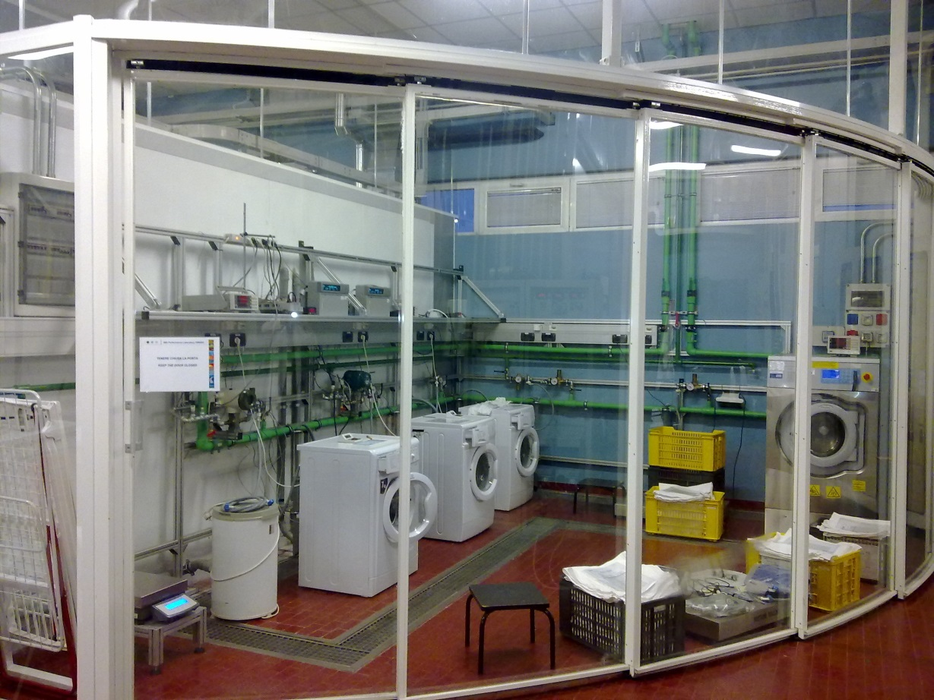
Attività di prova
La fase relativa al testing dei prodotti è stata suddivisa in 3 batch.
IMQ ha testato complessivamente 7 prodotti di differenti costruttori.
Le attività di prova si sono svolte in un arco temporale che va da Febbraio 2013 a Gennaio 2014.

Slide 14
Osservazioni - progetto
Efficace sistema di pick-up dei campioni dal mercato (correttezza dei campioni inviati e riduzione tempistiche);
Incontri tra i laboratori e i vari stakeolders coinvolti, al termine di ogni batch di prova (confronto casistiche, allineamento valutazioni,discussione casi limite);
Riduzione variabilità delle prove
(card per la lavabiancheria di riferimento fornita ai laboratori);
Confronto positivo con i costruttori che hanno assistito alle prove.

Slide 15

Osservazioni - risultati
Per nessuno dei prodotti provati da IMQ è stato necessario passare alla seconda fase (3 campioni in accordo alla procedura di verifica ai fini della sorveglianza del mercato);
Il 100% dei costruttori delle lavabiancheria provate ha richiesto di assistere alle prove;
Alta percentuale di parametri al di sotto di quanto dichiarato dal costruttore (prodotti più efficienti);
La difficoltà maggiore si è evidenziata nella valutazione dei requisiti documentali (identificazione dei programmi standard sulle lavabiancheria, informazioni relative al detergente).

Slide 16
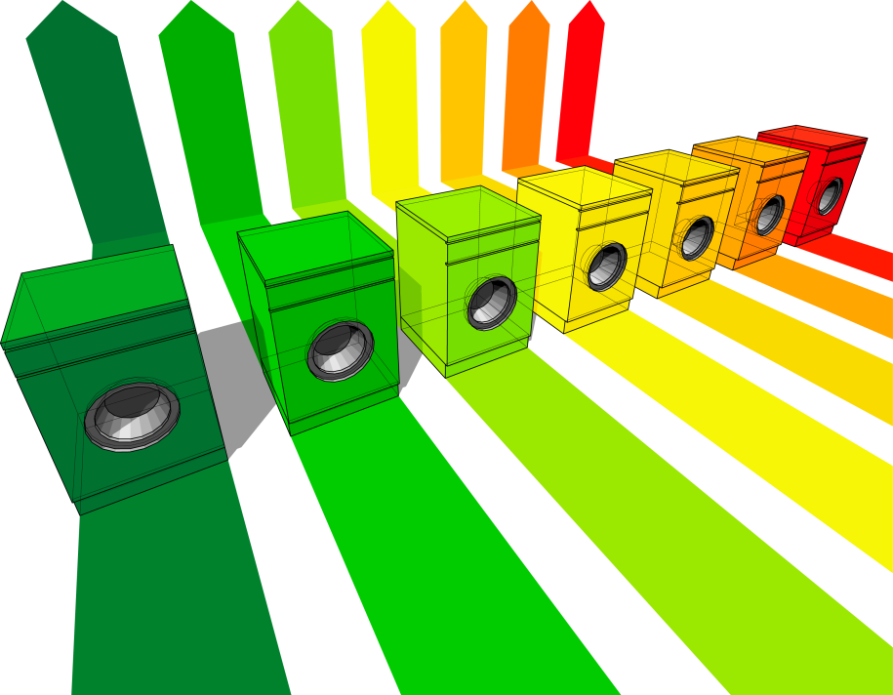
Presentazione dei risultati
Rappresentazione dei risultati con un “Template” unico e condiviso dai Laboratori in fase iniziale in modo tale da consentire una più efficace leggibilità e comparazione dei risultati.
Test Report del Laboratorio utilizzato in parallelo al “template” preparato da ATLETE in modo tale da non perdere tracciabilità sui dati di prova e sulle attrezzature utilizzate (ISO/IEC 17025).
Risultati di Prova non condivisi con il costruttore da parte del Laboratorio e Test Report inviati solo al Project leader di ATLETE II

Slide 17

Evoluzione e potenzialità
rispetto per l’ambiente lungo tutto il ciclo di vita
valorizzazione delle performance di prodotto
“MILESTONES” DI RIFERIMENTO
PER LA
CERTIFICAZIONE DEL FUTURO
basso consumo energetico
valorizzazione delle caratteristiche intrinseche
valorizzazione di aspetti intangibili (attenzione alla collettività: etica, energie rinnovabili, riciclo..)
applicazione del concetto di filiera
soddisfazione delle aspettative degli stakeholders

Slide 18
Grazie per l’attenzione
stefano.ferrari@imq.it

